Slide 1
Derecho de autor, limitaciones y excepciones en el quehacer de las bibliotecas
Carolina Botero
Mayo de 2018

Slide 2
Hablar en Colombia de reforma al derecho de autor es hablar de #LeyLLeras

Slide 3
Ley Lleras
Son las reformas al derecho de autor que se realizan en Colombia derivadas de los compromisos TLC.

Slide 4
El derecho de autor son las reglas de la vida digital. Pretender que solo responda a compromisos comerciales es un error. Se requiere balance con otros derechos como la libertad de expresión, el acceso a la cultura, el conocimiento, la ciencia y la información.

Slide 5
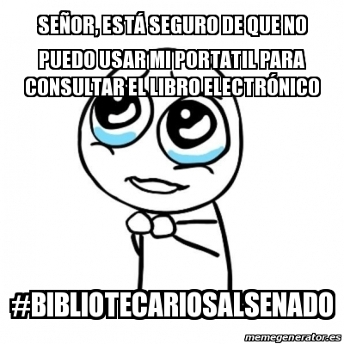
Bibliotecas en la propuesta del gobierno (2018)
Agotamiento del derecho de venta (¡importaciones paralelas!)
Se pueden eludir MTP para decidir una compra
Obras huérfanas
2 excepciones para bibliotecas
Préstamo público (ánimo de lucro indirecto)
Autorización para terminales dentro de las instituciones

Slide 6
Novedades agregadas en el Congreso
Préstamo público
Depósito digital
Concedido a petición de la Biblioteca Nacional
se retira “sin ánimo de lucro directo e indirecto”; y no solo colecciones, agregan programas de cooperación.

Slide 7
Novedades agregadas en el Congreso
Uso de terminales
Era solo para organizaciones Ley 1379 de 2010, ya no.
OJO: La excepción es para material sin condiciones de uso no aplica en material licenciado por ej Bases de datos. Recuerde que acceso abierto por sí mismo no tiene problema. DNDA: incluye dispositivos celulares/tabletas propias de orgs.

Slide 8
Novedades agregadas en el Congreso
Pendientes
Préstamo audiovisuales
Exoneración de responsabilidad
Otros, revisiones cada año
Tratado de Marrakech.
Mejorar obras huérfanas
MTP para otros casos (uso de materiales)

Slide 9
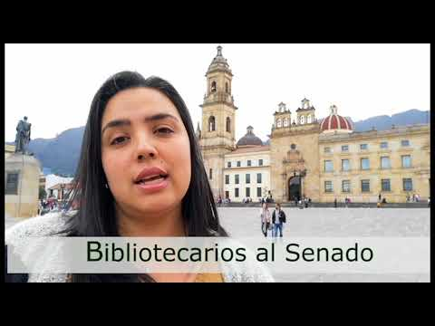
#BibliotecariosAlSenado
Intervención colaborativa
Trabajo conjunto
https://www.youtube.com/watch?v=EYiQpyzDAD0

Slide 10
En la OMPI (ONU) se discute un posible tratado para bibliotecas. Colombia asiste y opina. ¿Cómo se construye la posición país?

Slide 11
¡Gracias!
Esta presentación tiene una
Licencia Creative Commons Reconocimiento 4.0 Internacional.

